Slide 1
Своя игра
«Финансовая грамотность»
Авторы: Носкова Марина Александровна,
Пермякова Ирина Валентиновна,
учителя начальных классов МБОУ «ВОК»
СП Школа № 2 г. Верещагино Пермского края

Slide 2
Мульти-пульти
10
20
30
40
Загадки
10
20
30
40
Ребусы
10
20
30
40
Финансовые задачи
10
20
30
40
Народная мудрость
10
20
30
40

Slide 3
10
Какой сказочный персонаж периодически нёс золотые яйца?
ответ

Slide 4
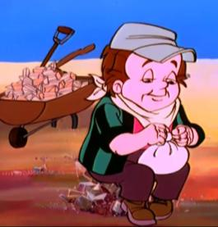
20
На чём разбогател сказочный коротышка Пончик на Луне?
ответ
соль

Slide 5
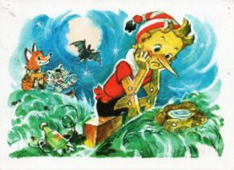
30
Какое «удобрение» увеличивало урожайность золотых монет на Поле Чудес в Стране дураков?
Заклинание «Крекс – фекс – пекс»
ответ

Slide 6
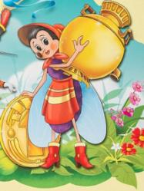
40
Героине какой сказки удалось за нетрудовую денежную единицу сделать выгоднейшую покупку к своему юбилею?
ответ

Slide 7
10
Бывают они медные,
Блестящие, бумажные,
Но для любого из людей,
Поверьте, очень важные!
Деньги
ответ

Slide 8
20
Сколько купили вы колбасы,
Стрелкой покажут вам точно …
Весы
ответ

Slide 9
30
Всё, что в жизни продаётся,
Одинаково зовётся:
И крупа и самовар
Называются …
Товар
ответ

Slide 10
40
Это крупный магазин,
У него не счесть витрин.
Всё найдётся на прилавке –
От одежды до булавки.
Супермаркет
ответ

Slide 11
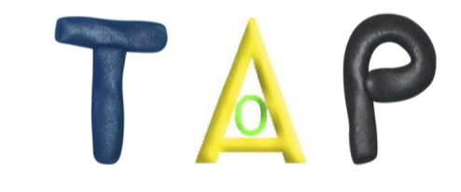
10
т О в А р
ответ

Slide 12
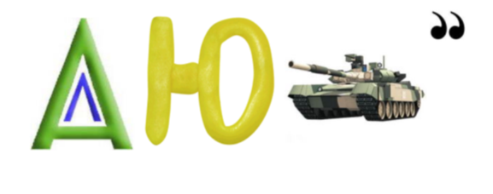
20
в А л ю танк
ответ

Slide 13
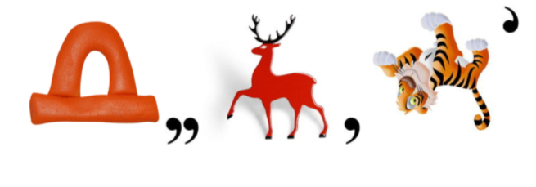
30
д олень ргит
ответ

Slide 14
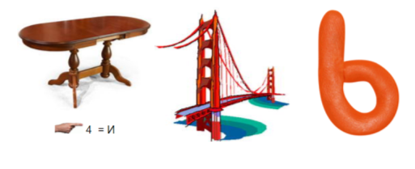
40
столи мост ь
ответ

Slide 15
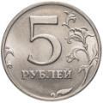
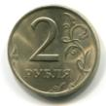
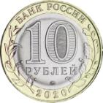
10
Как набрать 29 рублей?
ответ

Slide 16
20
У Ивана
У Маши
У кого из них денег больше и на сколько?
У Ивана на 17 рублей
ответ

Slide 17
30
У тебя есть 30 рублей. Ручка стоит 24 рубля. Какую сдачу тебе должны дать в магазине? Какие монеты ты получишь?
Напишите 3 варианта.
1.
2.
3.
ответ
4.

Slide 18
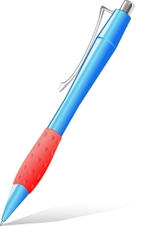
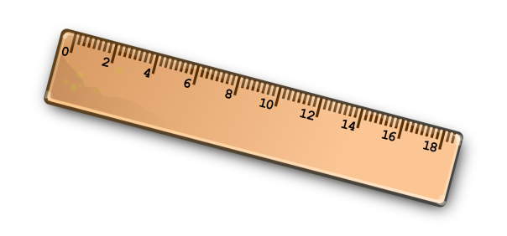
40
Девочка Настя постоянно откладывает часть
своих карманных денег. Она накопила 50 рублей.
Сегодня она пошла в магазин. Что она может себе купить? Найдите все варианты.
26 р.
25 р.
19 р.
37 р.
+
=44 р
1.
+
=45 р
2.
ответ

Slide 19
10
Продолжи пословицу
Не в деньгах….
счастье
ответ

Slide 20
20
Продолжи пословицу
Считай деньги…
в своем кармане!
ответ

Slide 21
30
Продолжи пословицу
Не деньги нас наживают,
а мы их.
ответ

Slide 22
40
Продолжи пословицу
Был бы ум, будет и рубль; не будет ума,…
не будет и рубля.
ответ

Slide 23
Ссылки:
Курочка Ряба
Рамки
5 рублей
1 рубль
2 рубля
50 копеек
10 рублей
Пончик
Буратино
Муха
Ручка
Линейка
Резинка
Точилка
Генератор ребусов
Задания взяты из архива Пермяковой Ирины Валентиновны, накопленного за 33 года работы в школе

